Slide 1
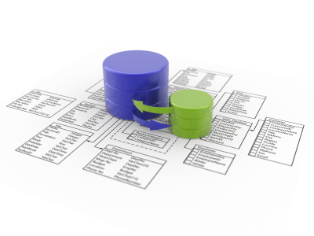
בסיסי נתונים - מעבדה
SQL

Slide 2
SQL - אילוצים ( (Constraints+ היבטים (VIEWS)

Slide 3
אילוצים ( (Constraints
מגדירים כללים שיחולו על הנתונים המאוחסנים בעמודות ואוכפים אותם כדי להגן על הנתונים. בסיס נתונים לא יאפשר לאחסן בו נתונים המפרים את כללי האילוץ.
סוגי אילוצים:
NOT NULL
DEFAULT
PRIMARY KEY
UNIQUE
FOREIGN KEY
CHECK

Slide 4
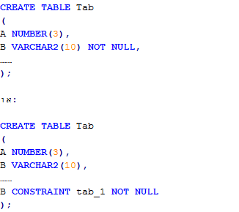
אילוצים ( - (Constraints(Not null)
משמעות האילוץ - עמודה לא יכולה להישאר ריקה.
בזמן יצירת טבלה.

Slide 5
אילוצים ( - (Constraints(Not null)
אחרי יצירת הטבלה:
*כל שדה שכלול ב- PRIMARY KEY מוגדר אוטומטית גם כ- NOT NULL.

Slide 6
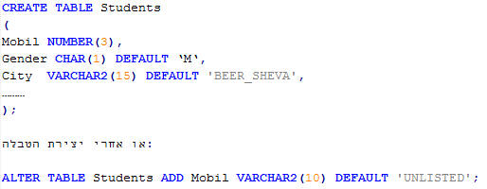
אילוצים ( - (Constraints(DEFAULT)
הגדרת ערכים כברירת המחדל.
במקרה שלא נכניס שום ערך לשדה שהוגדר עם DEFAULT השדה יציב את הערך שהוגדר כ- DEFAULT וכך ערך השדה לא יהיה NULL.

Slide 7
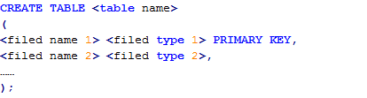
אילוצים - Primary key
מפתח ראשי - מציין אוסף תכונות (לעמודות) אשר בצורה חד-משמעית מזהה כל רשומה בטבלה.
מפתח ראשי מכיל תכונות:
ערך ייחודי (לא חוזר על עצמו)
לא יכול להכיל ערך NULL(ריק)
הגדרת מפתח ראשי בזמן יצירת הטבלה:

Slide 8
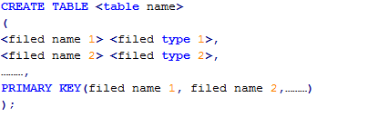
אילוצים - Primary key
אם מפתח ראשי מורכב מכמה עמודות, אז יש ליצור אותו בצורה הבאה:

Slide 9
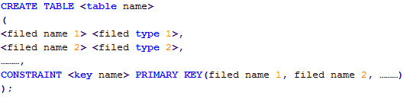
Primary key
אם אנו רוצים לתת שם למפתח הראשי, אז יש ליצור אותו בצורה הבאה:
key name - שם לאילוץ של מפתח ראשי (לצורך עריכה עתידנית של המפתח).

Slide 10

Primary key
אם אנו רוצים ליצור מפתח ראשי לטבלה לאחר יצירת הטבלה, יש ליצור אותו בצורה הבאה:

Slide 11
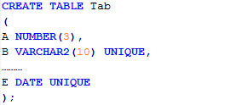
אילוצים ( - (Constraints(UNIQUE)
ערך ייחודי (לא חוזר על עצמו), אבל יכול להישאר ריק.
בכל טבלה ניתן להגדיר פעם אחת אילוץ מסוג PRIMARY KEY , אבל מסוגUNIQUE ניתן להגדיר כמה שדות.

Slide 12
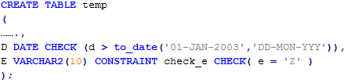
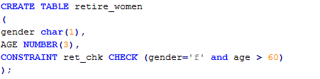
אילוצים ( - (Constraints(CHECK)
הגדרת ערכים חוקיים לעמודה. כל ניסיון לשנות או להכניס ערכים שמפרים את הכלל הזה יכשלו, ותתקבל הודעת שגיאה.
הגדרת האילוץ בזמן בניית הטבלה.

Slide 13
אילוצים ( - (Constraints(CHECK)
הגדרת אילוץ לאחר בניית הטבלה:

Slide 14
אילוצים ( - (Constraints(CHECK)
ניסיון להכניס רשומות שסותרות את האילוץ:
// error - '01-JAN-2001'
// error – P (!=Z)

Slide 15
Foreign Key
עמודה שמוגדרת כמפתח זר יכולה לקבל רק ערכים שמוגדרים ב- references
למשל, ניתן להכניס לעמודה dept_no (מס' מחלקה) לעובד רק את אחד מהערכים deptnoשקיימים בטבלת המקורית (dept).
כמובן, הטבלה dept חייבת להיווצר לפני emp.
CREATE TABLE Emp
(
emp_id NUMBER(3) PRIMARY KEY,
…………….
dept_no NUMBER(3),
CONSTRAINT fk_emp_ dept_no FOREIGN KEY (dept_no)
REFERENCES dept(deptno)
);
מפתח (משני) בטבלה emp
מצביע על
deptno מפתח בטבלה dept

Slide 16
Foreign Key
אחרי יצירת הטבלה:
מפתח זר מתייחס לשדה/שדות בטבלה אחרת. השדות האלו חייבים להיות מפתח ראשי בטבלה שבה נמצאים.
לא ניתן להוסיף ערכים למפתח הזר שלא מופיעים בשדה/ות בטבלה אליה מתייחס המפתח.

Slide 17
Foreign Key
במקרים הבאים מתקבלת run-time error:
הכנסת עובד חדש לטבלה emp עם מספר מחלקה אשר לא קיים בטבלה dept.
עדכון ערך של מספר מחלקה בטבלה emp לערך אשר לא מופיע בטבלה dept.
מחיקה\שינוי נתונים של מחלקה מטבלה dept אשר קיימים references
למחלקה זו בטבלה emp.

Slide 18
Foreign Key
ברגע שיוצרים מפתח זר אשר מתייחס לטבלה אחרת לא ניתן יהיה למחוק את הטבלה (האחרת) או חלק ממנה.
למשל,
DELETE FROM dept;
Error: integrity constraint (SCOTT.FK_DEPNO) violated – child record found.
DROP TABLE dept;
Error: unique/primary key in table referenced by foreign key;

Slide 19
Foreign Key
מחיקת טבלאות שיש בהן קשר ע"י מפתח זר צריך לבצע בסדר הבא:
קודם למחוק טבלה שמוגדר בה מפתח זר (מצד many) ורק אחר כך טבלה ראשית (מצד one)
למשל, קודם יש למחוקemp ורק אחר כך dept.
DROP TABLE emp;
DROP TABLE dept;

Slide 20
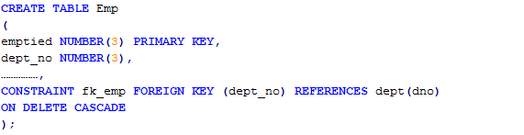
Foreign Key
אופציה ON DELETE CASCADE for FOREIGN KEY
לדוגמא:
אם מוחקים שורה ב- dept) בטבלה הראשית) כל הרשומות התואמות נמחקות באופן אוטומטי מ-emp (בטבלה המשנית).

Slide 21
Foreign Key
אופציות הבאות לא עובדות ב- Oracle:
עדכון מדורג - ON UPDATE CASCADE
השמת ערך NULL לשדה רלוונטי ברשימות הרלוונטיות
- ON DELETE SET NULL

Slide 22
Foreign Key
לקבלת מידע על primary key ו- foreign keyכהגבלות לטבלה:
לקבלת מידע על הגבלות על שדות:
שם הטבלה חייב להיות באותיות גדולות.

Slide 23
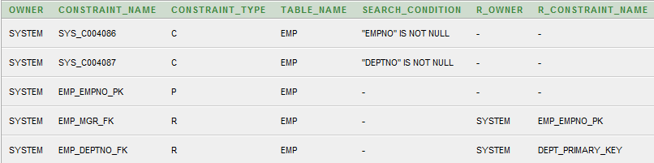

Foreign Key
דוגמא:
SELECT * FROM user_constraints WHERE table_name='EMP';
Output:
SELECT * FROM user_constraints WHERE table_name=‘DEPT';
Output:

Slide 24
Foreign Key
מחיקת הגבלות (רק במקרה שידוע לנו השם):
לדוגמא:

Slide 25

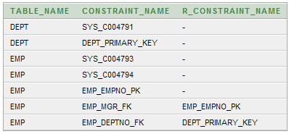
Foreign Key
נראה קודם את האילוצים של הטבלאות EMP ו DEPT
כעת נמחק את האילוץ DEPT_PRIMARY_KEY שהוא המפתח הראשי של הטבלה DEPT ,ומכוון שבטבלה EMP יש מפתח חיצוני אליו ,אז גם הוא ימחק .

Slide 26

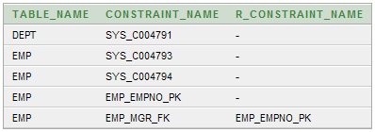
Foreign Key
עכשיו נתבונן בשינויים .

Slide 27
היבטים (VIEWS)
ההיבט (View), נראה כמו טבלה והפנייה אליו מתבצעת כמו אל טבלה רגילה. ההבדל הוא שההיבט מכיל רק הגדרה ולא נתונים.
View לא מכיל עותק נוסף של הנתונים ולכן התוצאות שלו תמיד אקטואליות.
אפשר להגיד ש- View שאילתה מוגדרת מראש, טבלה מדומה אשר לא מכילה נתונים ולא קיימת פיזית.
האופרטור SELECT השמור מתבצע בכל פעם שרוצים ליצור View.
הכרזת היבט:
CREATE OR REPLACE VIEW View_Name AS
SELECT ………..;

Slide 28
היבטים (VIEWS)
ניתן להשתמש בהיבט בפקודות: SELECT,INSERT,UPDATE,DELETE
למשל:
יש ליצור היבט שיכיל נתונים על סרטים של סטודיו Paramount בלבד:
CREATE OR REPLACE VIEW ParamountMovie AS
SELECT StudioName, Title, Year
FROM Movie
WHERE StudioName='PARAMOUNT';

Slide 29
היבטים (VIEWS)
שימוש בהיבט:
יש להציג את כל הסרטים של סטודיו Paramount שיצאו בשנת 1980:
עם ההיבט:
SELECT title
FROM ParamountMovie
WHERE year=1980;
בלי ההיבט:
SELECT Title
FROM Movie
WHERE StudioName='PARAMOUNT' AND year=1980;

Slide 30
היבטים (VIEWS)
היבט שמבוסס על שתי טבלאות :
יש להציג שם של סרט שהמפיק שלו מתחיל ב- cert והכותרת שלו היא Gone.
CREATE OR REPLACE VIEW MovieProd AS
SELECT title, name
FROM Movie, MovieExec
WHERE producerC #= cert#;
SELECT name
FROM MovieProd
Where title='Gone';

Slide 31
היבטים (VIEWS)
זה במקום:
SELECT name
FROM Movie, MovieExec
WHERE producerC# = cert# AND title='Gone';

Slide 32
היבטים (VIEWS)
היבט וטבלה בשאילתה אחת:
מציאת שמות של כוכבים של סטודיו Paramount בלבד
SELECT DISTINCT StarName
FROM ParamountMovie, StarsIn
WHERE title = MovieTitle
AND year = MovieYear;

Slide 33
היבטים (VIEWS)
שינוי שם העמודה בהיבטים:
CREATE OR REPLACE VIEW MovieProd (MoveTitle, ProdName) AS
SELECT title, name
FROM Movie, MovieExec
WHERE producerC# = cert#;

Slide 34
היבטים (VIEWS)
פעולות מחיקה, עדכון והוספה בהיבטים משפיעה על הטבלה המקורית לכן לא ניתן להפעילם על היבט שמבוסס על יותר מטבלה אחת.
מחיקה:
DELETE FROM ParamountMovie
WHERE title LIKE '%Trek%';
מתורגם ל-:
DELETE FROM Movie
WHERE title LIKE '%Trek%' AND StudioNmae='PARAMOUNT';

Slide 35
היבטים (VIEWS)
עדכון:
UPDATE ParamountMovie
SET year=1981
WHERE title LIKE 'Star Trek';
מתורגם ל-:
UPDATE Movie
SET year=1981
WHERE title LIKE 'Star Trek'' AND StudioNmae='PARAMOUNT';

Slide 36
היבטים (VIEWS)
הכנסת מידע:
INSERT INTO ParamountMovie VALUES('PARAMOUNT','STAR WARS',1982);
מתורגם ל-:
INSERT INTO Movie
VALUES('PARAMOUNT','STAR WARS',1982);

Slide 37
היבטים (VIEWS)
מחיקת היבט:
DROP VIEW ParamountMovie;
מחיקת היבט לא משפיעה על הנתונים המקוריים (הטבלה המקורית).

